Slide 1
Trabalho Prático 1 Visão de Computador
João Azevedo, nº 18845
João Rodrigues, nº 19431
Carlos Santos, nº 19432

Slide 2
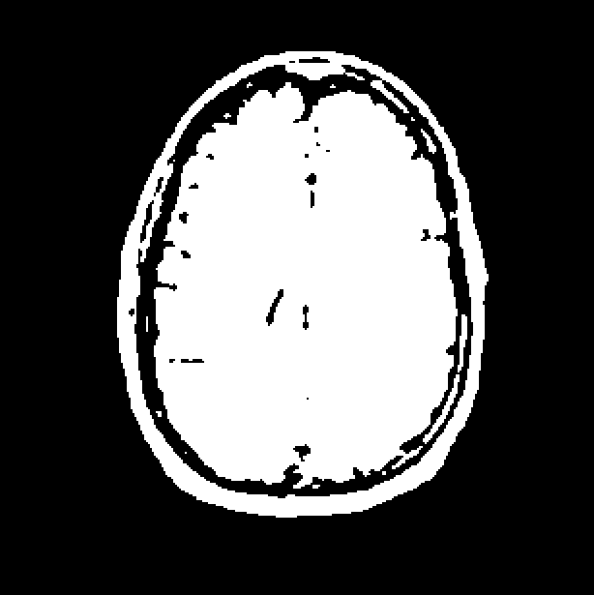
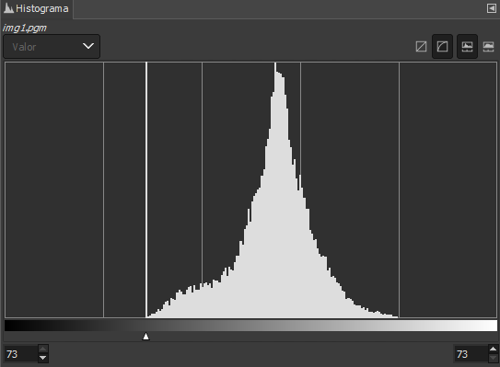
Problema 1 Estratégia e Implementação
De modo a retirar o crânio ao redor do cérebro começamos por fazer uma binarização por threshold.

Slide 3
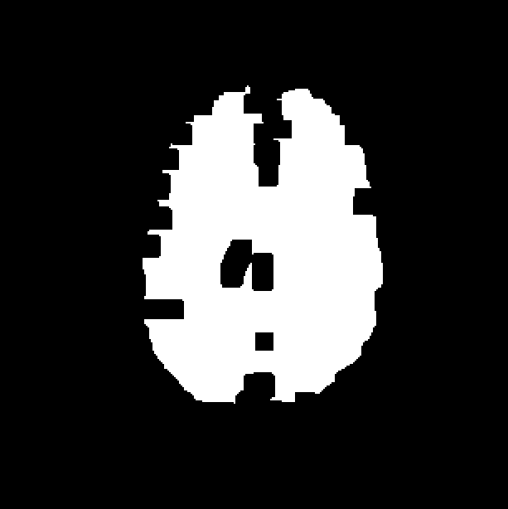
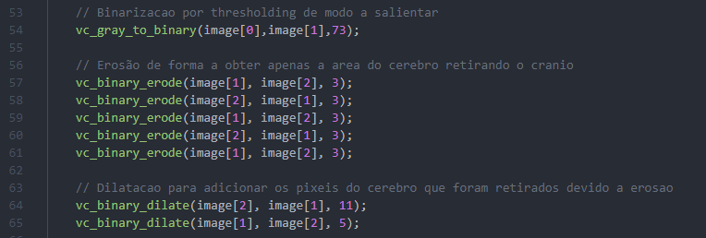
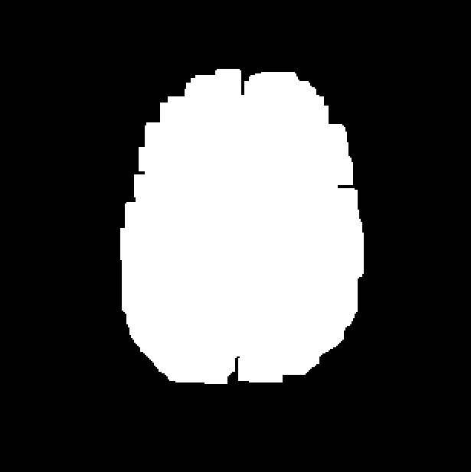
Problema 1 Estratégia e Implementação
De seguida, para retirar os pixéis exteriores ao cérebro realizamos uma erosão. Por fim, para recompor realizamos uma dilatação obtendo assim a área do cérebro.

Slide 4
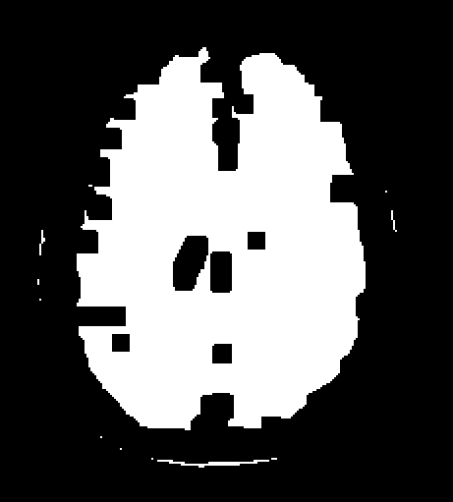

Problema 1 Dificuldades
Kernel quadrado na dilatação e erosão.
Pixéis do crânio circundantes ao cérebro abundantes.

Slide 5
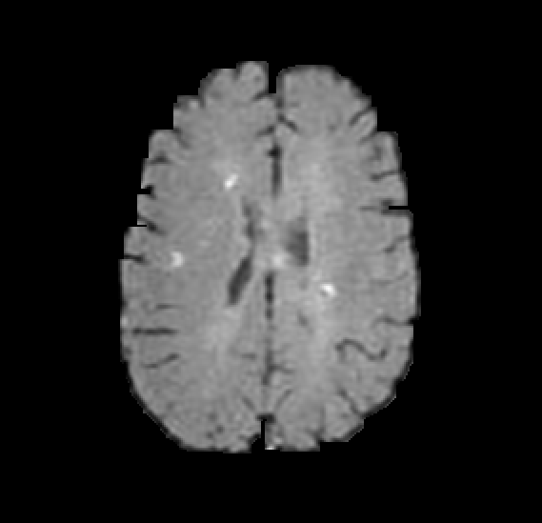
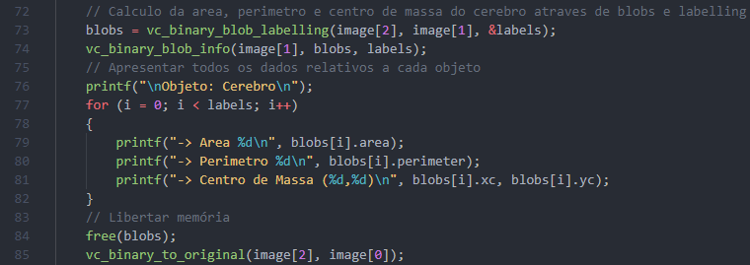
Problema 1 Resultado
Área: 26802 pixéis
Perímetro: 707 pixéis
Centro de Massa: (159,153)

Slide 6
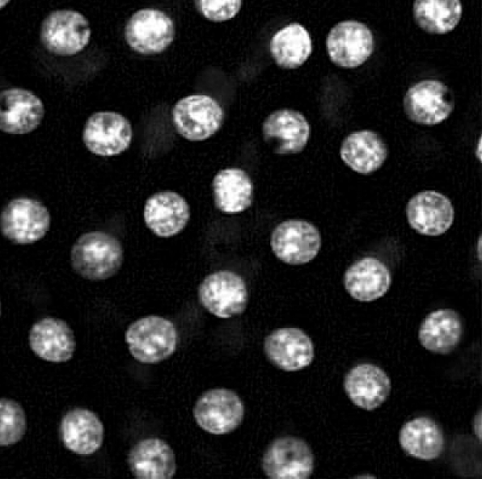

Problema 2 Estratégia e Implementação
De modo a obter uma imagem binária realizamos uma binarização por threshold.
Por fim, aplicamos um fechamento de forma a corrigir erros provocados pela binarização.
Para identificar as células extraímos da imagem original o valor azul.

Slide 7
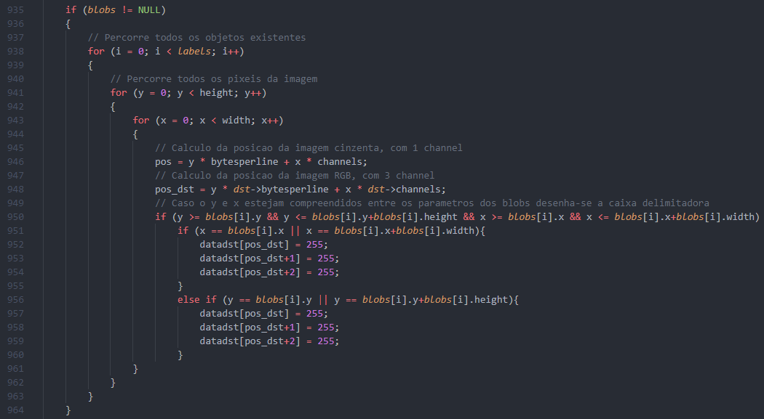
Problema 2 Dificuldades
Implementação da função vc_draw_bouding_box.

Slide 8
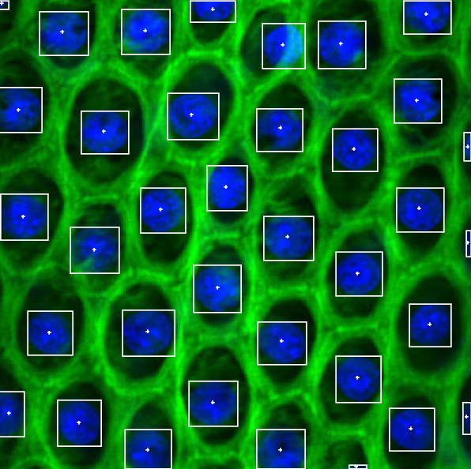
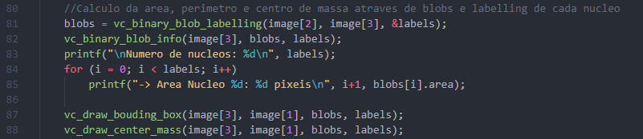
Problema 2 Resultado
Número de núcleos: 36

